Slide 1
Criação de estilos e inserção de imagens
Prof. André Aparecido da Silva.
Disponível em: www.oxnar.com.br/2016/1ati

Slide 2
Edite o arquivo que está na página
<!DOCTYPE html>
<html lang="pt-br">
<head>
<title>Como Criar Site Responsivo com HTML5 e CSS3
- IPW>/title> <meta charset="utf-8">
<link rel="stylesheet" href="estilo.css" type="text/css">
</head>
.
.
.

Slide 3
Edite o arquivo que está na página
<body>
O CONTEÚDO DA SUA PÁGINA TEXTOS,
IMAGENS, VÍDEOS, SONS E APLICAÇÕES
FICARÁ NESTA ÁREA.
</body>
</html>

Slide 4
O estilo da tag div
<style>
div
{
text-align: justify;
background-color:#ff2800;
}
</style>

Slide 5
AGORA TODAS AS SUAS TAGS “<div>” TERÃO ESTA CONFIGURAÇÃO

Slide 6
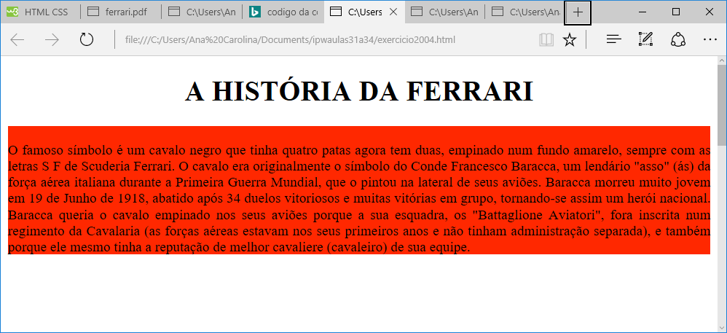

Slide 7
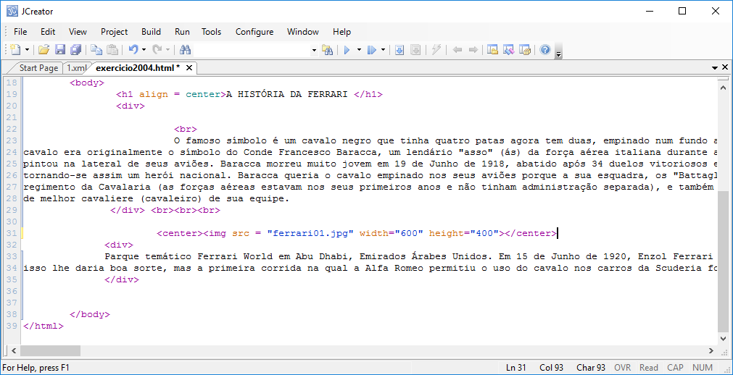
Inserção da Imagem

Slide 8
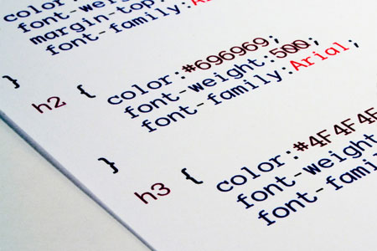
ARQUIVOS DE ESTILOS
POR QUE USAR ARQUIVOS DE ESTILOS?

Slide 9
Edite o arquivo que está na página
<!DOCTYPE html>
<html lang="pt-br">
<head>
<title>Como Criar Site Responsivo com HTML5 e CSS3
- IPW>/title> <meta charset="utf-8">
<link rel="stylesheet" href="estilo.css" type="text/css">
</head>
.
.
.

Slide 10
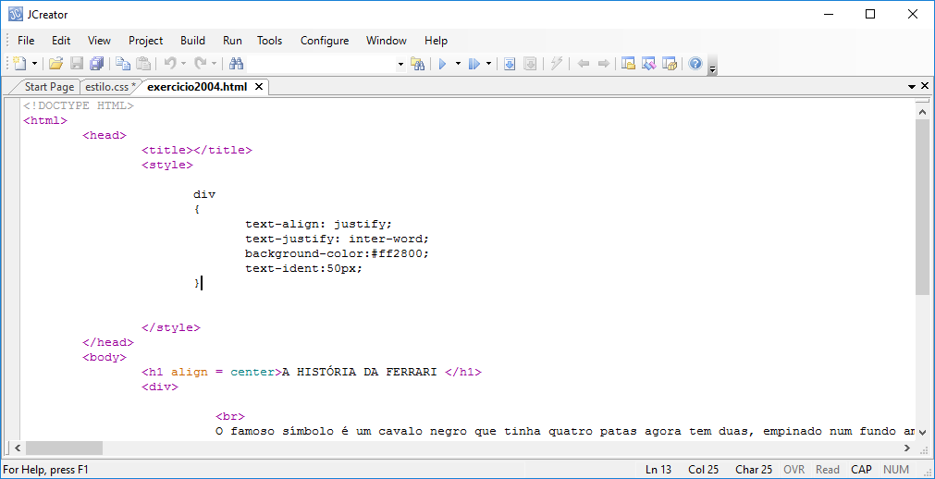
Exclui esta parte do arquivo HTML

Slide 11
SUBSTITUI PELA CHAMADA DO ARQUIVO
<head>
<link rel="stylesheet" href="estilo.css"
type="text/css">
</head>

Slide 12
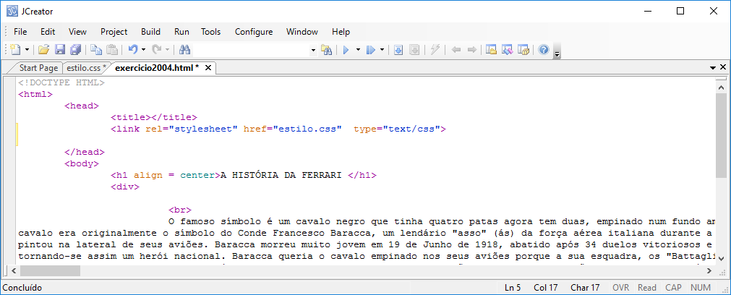
Ficará assim agora.

Slide 13
Pode ter mais de um arquivo de estilo?
Pode ter arquivos externos e referencias externas num mesmo arquivo?

Slide 14
VANTAGENS
APROVEITAMENTO DE CÓDIGOS;
UNIFORMIZAÇÃO DAS PÁGINAS;
MENOS PROGRAMAÇÃO;

Slide 15
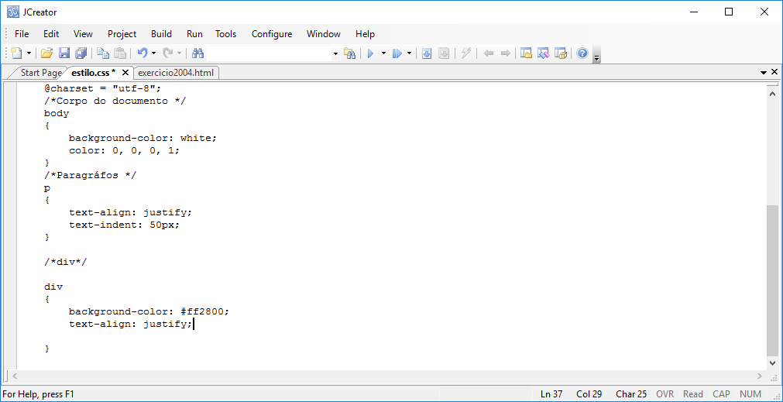
Criando um estilo no arquivo css
Estas tags já estavam no arquivo html

